Slide 1
Nesneye Dayalı Kavramlar Uygulama 1
21.10.2017
DB11
17:00 – 18:30

Slide 2
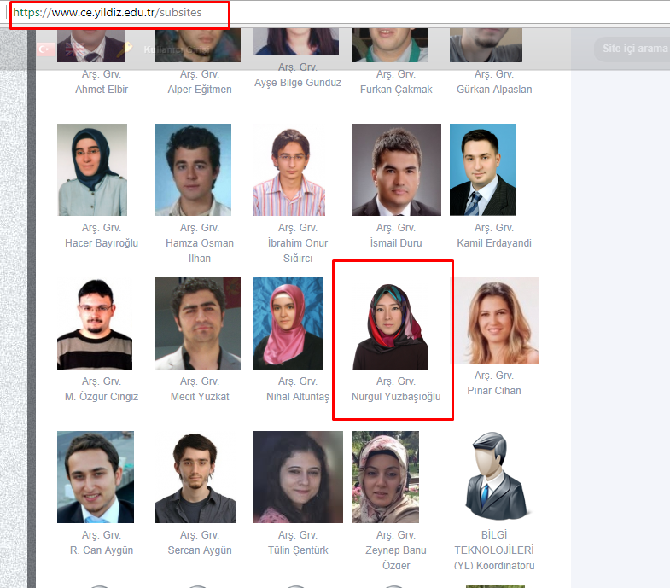
Duyurular için takip et…

Slide 3
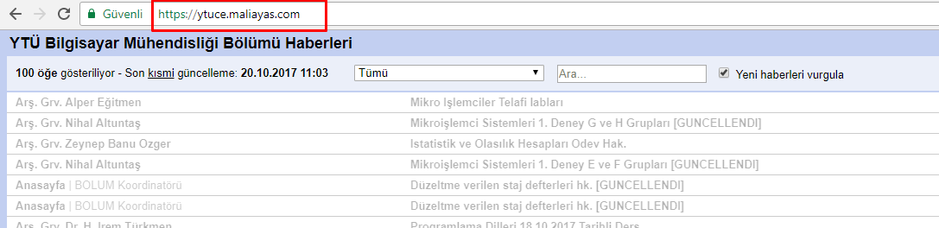
ytuce.maliayas.com

Slide 4
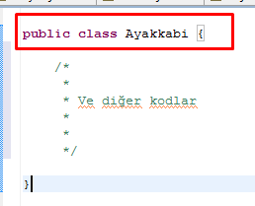
Kavramlar
Sınıf: Aynı türden nesnelerin oluşturduğu bir kümedir.
Araba, ayakkabı, hayvan, meyve…

Slide 5
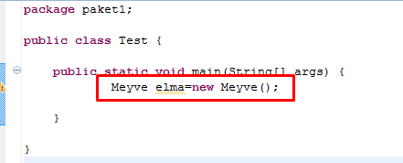
Nesne: Bir varlığına denk gelir.
Reno, BMW, Audi…Bot,çizme, sandalet…Elma, armut, kiraz…
new anahtar sözcüğü ile nesne oluşturulur.

Slide 6
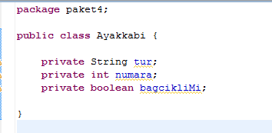
Her nesne farklı bir bireydir.
Üye Alanlar: Nesnelerin özellikleri
markası, tipi, numarası, rengi

Slide 7
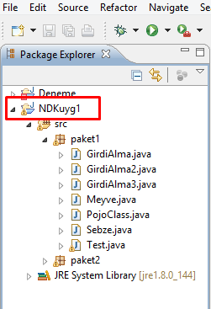
Önemli notlar, İSİMLENDİRME STANDARTLARI
Kullanılan isimlerin, fonksiyon veya sınıfı tanımlar nitelikte olması.
Proje isimleri genellikle Büyük harfle başlar.
İsimlendirmeler rakamlarla başlanmamalı.

Slide 8
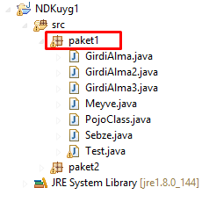
Sınıflar paket (package) adı verilen mantıksal kümelere ayrılabilir.
Amaç: Kendi içerisinde anlam bütünlüğü olan ve belli bir amaca yönelik olarak birlikte kullanılabilecek sınıfları bir araya toplamaktır.
Paket isimleri genelde küçük harfle başlatılır.

Slide 9
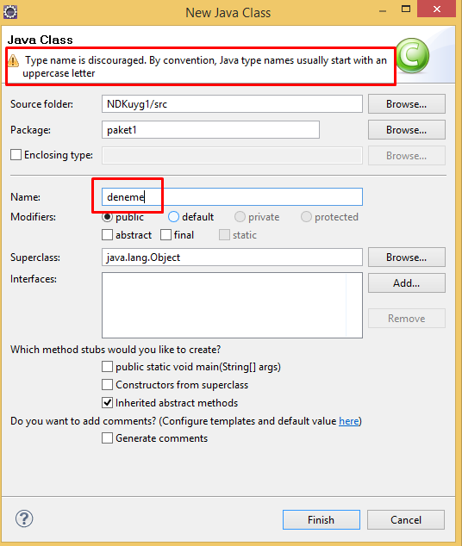
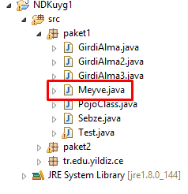
Nesne, sınıf ve özellik isimlerini Türkçe vermemek bizim için iyi olacaktır.
Sınıf isimleri BÜYÜK harfle başlaması tercih edilir (Okunabilirlik,anlaşılabilirlik)

Slide 10
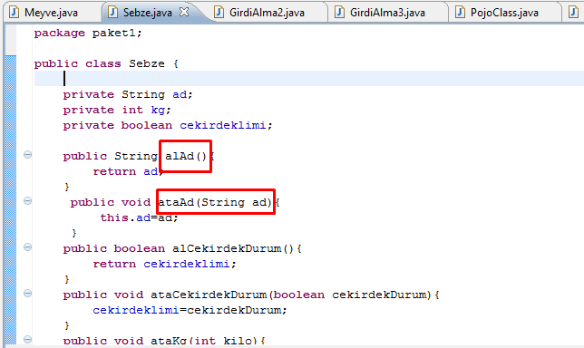
Metod isimleri küçük harfle başlaması tercih edilir ve emir kipi ile kullanılması tercih edilir. (Okunabilirlik, anlaşılabilirlik)

Slide 11
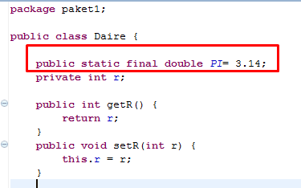
static ve final tanımlanmış değişkenler:
Tamamı büyük harf ile yazılır. Sabit isimleri tamamen büyük harflerle yazılır ve kelimeler bir birlerinden alt çizgilerle ayrılırlar.

Slide 12
CamelCase
Snake_Case
Anahtar sözcükler, değişkenlere verilmemeli!!

Slide 13
Görünebilirlik Kuralları
Public: Bu tip üyelere erişimde hiç bir kısıtlama yoktur.
Private: Bu tip üyelere başka sınıflardan nesneler erişemez. Yalnızca kendi sınıfı içerisinden erişim sağlanır.
Protected: Kalıtım ile ilgili (paketteki diğer sınıflara ve alt sınıflarına açıktır) (derste sorumlu değilsiniz)
Örneklere bak…(Ayakkabi.java)

Slide 14
Encapsulation(Kapsülleme):
Bilgi saklama ya da koruma olarak da bilinen kapsülleme, nesnenin yaptığı işler ve durumuyla ilgili bilgilerin ve işlevsel karmaşıklığının gizlenmesi anlamına gelir. Tanımından da anlaşılacağı üzere iki temel amacı vardır: bilgi saklama ve karmaşıklığı gizleme.
Hoca üye alanların private olmasını ister her zaman. Sınavda dikkat!!!
(Üye alanlara başka sınıflardan direk ulaşılmasını engellemek, ulaşımı metodlara bırakmak.)

Slide 15
«this» anahtar sözcüğü
sınıf değişkenini kastediyorum demek için kullanılabilir.

Slide 16
ÜYELERE ERİŞİM
Üye alana erişim:
--Üyenin değerini değiştirmek (setting)
--Üyenin değerini okumak (getting)

Slide 17
POJO (Plain Old Java Object)
Türkçe karşılığı
“Sade Eski Java Objesi”
POJO, bir Java sınıfının bir başka sınıf ile extends, implements gibi bağlantılarının yapılmamış, constructor oluşturulmamış ve belirtimler kullanılmamış halidir.
Yani sadece üye değişkenler ve setter-getter metodlarının bulunması.
Örnek bak…(Pojoclass.java)

Slide 18
Üye Metodlar: Bir nesnenin yapabileceklerini, o nesnenin metotları belirler .
yazNumara()
ataNumara(int numara)
Metotlar parametreli ya da parametresiz olarak oluşturulabilirler.
Parametresiz bir metot, sadece ismi çağırılarak kullanılır.
Parametreli bir metodu çağırırken, metodun beklediği parametreler uygun şekilde yollanmalı

Slide 19
Overloading (Aşırı yükleme)
Metotlar aşırı yüklenerek aynı isimli methodlardan birden fazla tanımlanabilir.
3 türlü vardır:
Farklı sayıda parametre alma durumu
Farklı tipte parametre alma durumu
Farklı sırada parametre alma durumu
Geri dönüş türü farklı olsa da, aynı ad ve argüman listesine sahip birden fazla yöntem bir sınıfta verilemez. Aşırı yüklenme durumunda yöntem dönüş türü önemli değil.
Yanlış kullanım: int topla(int,int)
float topla(int,int)
Örneklere bak…(Toplama.java)

Slide 20
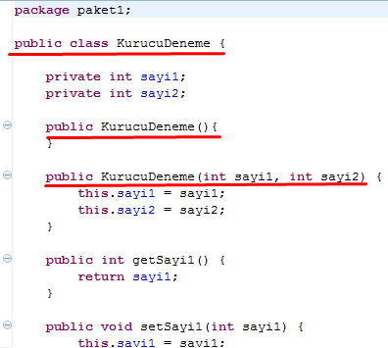
KURUCULAR (Constructor)
Kurucu Metot kuralları:
Public görünürlüğe sahip olmalıdır.
Kurucu metodun adı, sınıfın adı ile aynı olmalıdır.
Metot imzasında bir geri dönüş tipi belirtilmez,
Metot gövdesinde bir sonuç geri döndürme (return) komutu bulunmaz.
Final üyelere değer atamak için uygun bir yerdir.
•Alternatif: Final üyeye tanımlandığı yerde değer atanması

Slide 21
Bir nesne oluşturulacağı zaman ise, kurucu metot new anahtar kelimesi ile birlikte kullanılır.
Bir nesne oluşturulacağı zaman sınıfın kurucusu adı verilen metodu çalıştırılır.
Meyve elma=new Meyve(); // default constructor ile nesne oluşturma
Nesnenin üyelerine ilk değerlerinin atanmasına yarar.
Sekil sekil1=new Sekil( 5, 9);
Sekil sekil2;
sekil2=new Sekil(6,10);

Slide 22
NOT: Hiç constructor tanımlanmadı ise default constructor çağrılır.
Herhangi bir constructor tanımlanmaş ise default contsructor işlem dışı kalır. Yani, artık nesneyi default constructor ile oluşturamazsın.
Bunun çözümü: Açık bir şekilde sınıfta default constructor yazmak.
Örnek bak…(KurucuDeneme.java)

Slide 23
Kullanıcıdan Girdi Alma
Kullanıcıdan girdi alma: Scanner sınıfı ile sağlanır.
Scanner klavye=new Scanner(System.in)
Scanner sınıfının metodları:
String nextLine()
int nextInt()
float nextFloat()
….
Örnek bak…(GirdiAlma1.java)

Slide 24
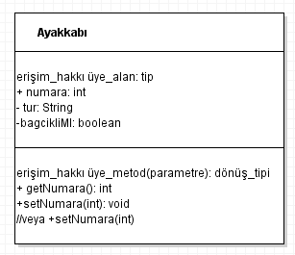
UML Gösterimi

Slide 25
NESNELER ARASINDAKİ İLİŞKİLER
•Bir nesneye yönelik programın, nesneler arasındaki mesaj akışları şeklinde yürüdüğünü gördük.
•Bir nesnenin diğerine bir mesaj gönderebilmesi (yani kullanabilmesi) için, bu iki nesne arasında bir ilişki olmalıdır.
İlişki çeşitleri:
Sahiplik (Association)
Kullanma (Dependency)
Toplama (Aggregation)
Meydana Gelme (Composition)
Kalıtım/Miras Alma (Inheritance)
Kural koyma (Associative)

Slide 26
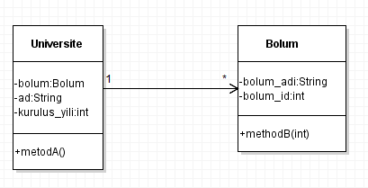

Sahiplik(Association) İlişkisi
A sınıfının içinde B sınıfı tanımlanmış. B sınıfının public üyelerine ulaşılabilir.

Slide 27
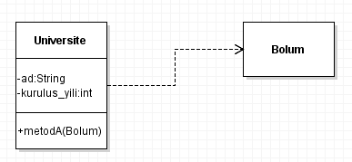
Kullanma (Dependency) İlişkisi
Bir diğerine giden bir mesajın parametresi ise veya bir nesne diğerini sahiplik olmadan kullanıyorsa.
Üniversite, Bölüm’ü kullanır.

Slide 28
SEQUENCE(Sıralama) DİYAGRAMI
nesneler arasındaki etkileşimleri tek bir kullanım durumunda modeller.
Bir sistemin farklı parçalarının, bir işlevi yerine getirmek için birbirleriyle nasıl etkileşimde bulunduklarını ve belirli bir kullanım durumu gerçekleştirildiğinde etkileşimlerin oluşma sırasını gösterirler.

Slide 29
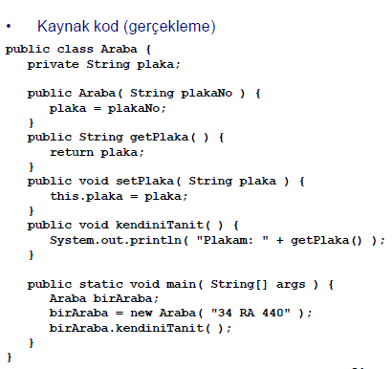
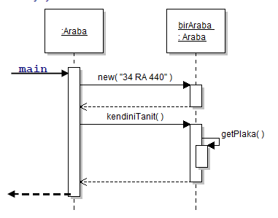

Slide 30
Lab ve Uygulamalar Hk.
Katılım zorunlu.
4 Uygulama ( Başlangıç 17:00)
4 Lab (3 Grup olacak. A,B, C) (Her hafta dönüşümlü laba girilecek.)
Lab Saatleri:
16:30 – 18:00
18:00 – 19:30
19:30 – 21:00
Sabitleme durumları için: Özel durumlar(geçerli bir sebep) varsa gerçekleşecektir(Durumu kanıtlayan belge talep edilecek!!). Lütfen mail atın.

Slide 31
Akılda kalanlarla cevaplayın.
Sınıf
Nesne
Metod
üye alan
Kurucu(constructor) kodları yaz.
This, overloading ve encapsulation açıkla.
Kullanıcıdan girdi almak için kullanılan sınıfın ismi?

Slide 32
Sabrınız için teşekkürler ☺

